Slide 1


HOPEWELL MIDDLE SCHOOL
RISING 6TH GRADE
Noche para padres
2026

Slide 2
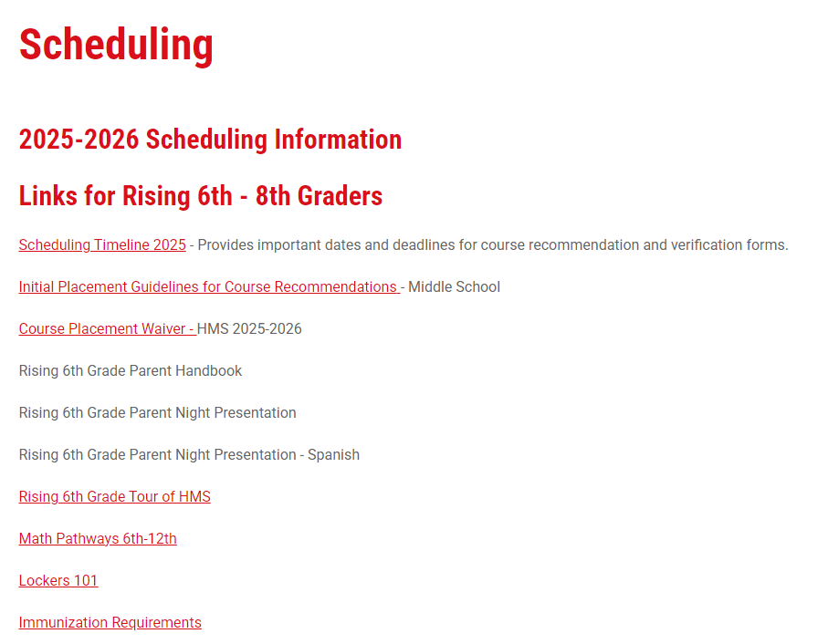

Visite la página de HMS

Slide 3

STAFF administrativo
Michael LeMoyne Director
Stephanie Sosebee Asistente del Director 6to grado
Amy Cousin Asistente del Director 7mo grado
Janelle Consola Asistente del Director 8vo grado
Fred Johnson Consejero escolar 6to grado

Slide 4
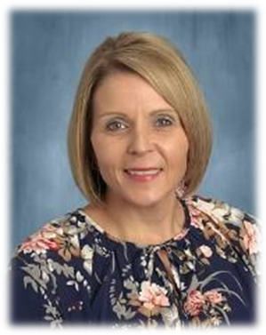
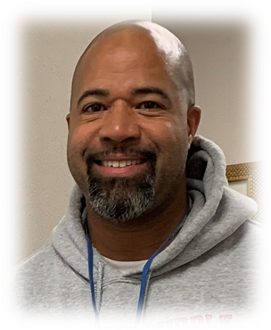
APOYO PARA 6^{to}
Stephanie Sosebee
Asistente del director para 6to grado
sosebees@fultonschools.org
Fred Johnson
Consejero escolar para 6to grado
johnsonf2@fultonschools.org

Slide 5





Projección de inscripciones para 6to
Alpharetta Elementary - 20
Birmingham Falls – 38
Cogburn Woods – 150
Manning Oaks – 121
Summit Hill – 82

Slide 6
PTA
Los padres de los estudiantes de 6º grado son elegibles para postularse para puestos vacantes esta primavera.

Slide 7


PTA: AYUDANDO A LOS MUSTANGS A TENER ÉXITO
Programas educativos para el nivel
Actividades sociales para el nivel
Noche Internacional
Eventos Familiares
Eventos de agradecimientos para el Staff
Teacher Mini-Grants para el mejoramiento del salón
Semana de la cinta roja
Reflections Program

Slide 8
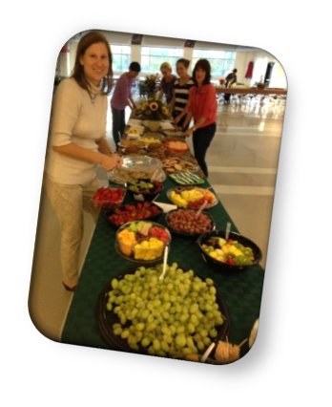
COMUNICACIONES DEL PTA
www.hopewellmspta.membershiptoolkit.com (sign up!)
Boletín Mensual"Mustang Mailer"
DALE ME GUSTA "Hopewell Middle School PTA" on Facebook
Seguir PTA on Instagram “@HMSMustangs”

Slide 9
INVOLÚCRATE
Interesados en participar en el PTA enviar un email a:
Email – info@hopewellmspta.com
Visit our website at www.hopewellmspta.membershiptoolkit.com

Slide 10
INFORMACIÓN SOBRE LA VUELTA AL COLEGIO
Membresía en línea y campaña de voluntariado
Incentivo de Top Locker
Sorteo de CARPOOL
Jornada informativa
Spirit Wear ( Ropa de HMS)

Slide 11
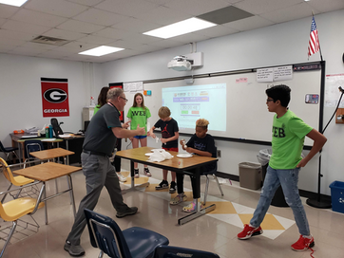
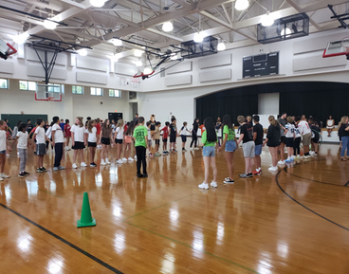
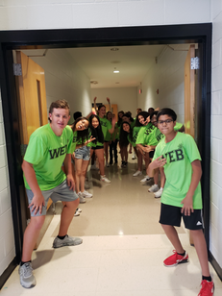
W.E.B.
W.E.B. significa "Donde todos pertenecen". Es un programa de orientación y transición de la escuela intermedia diseñado para ayudar a los estudiantes de sexto grado a conectarse con la escuela. El paso a la middle school viene con cambios significativos, y el programa W.E.B. puede abordar esto de múltiples maneras. El objetivo de un líder WEB es comunicarse con los estudiantes regularmente durante todo el año durante eventos formales e informales de W.E.B. y escolares, actuando como amigo, líder y mentor. Se ha demostrado que cuando los estudiantes sienten una conexión con su escuela, tienen más éxito y es menos probable que sean víctimas de acoso. Durante la primavera, los estudiantes de 8º grado se postulan y son seleccionados para ser Líderes W.E.B. para la clase de 6º grado.

Slide 12

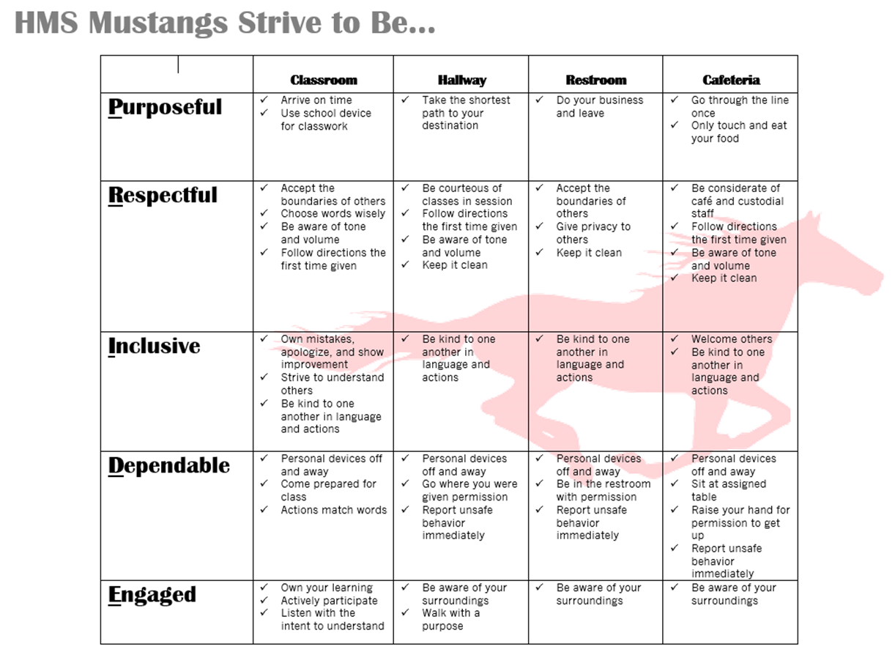
P.R.I.D.E.

Slide 13
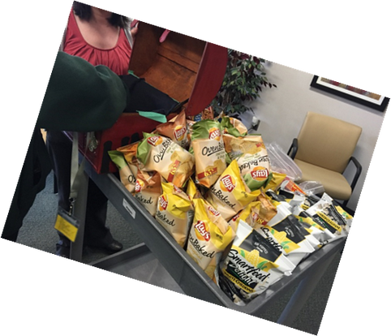

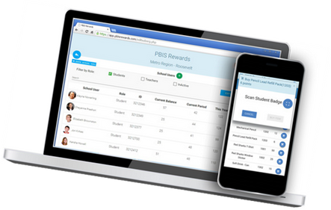
PBIS RECOMPENSAS
PBIS Rewards es un sistema en línea que utilizamos para reconocer a nuestros estudiantes cuando muestran un comportamiento positivo. Los estudiantes reciben "Puntos PRIDE" durante la clase y pueden canjear sus puntos por artículos o participación en eventos. También tenemos el Mustang PRIDE Mart (tienda escolar) que opera los martes, miércoles y jueves por la mañana.

Slide 14
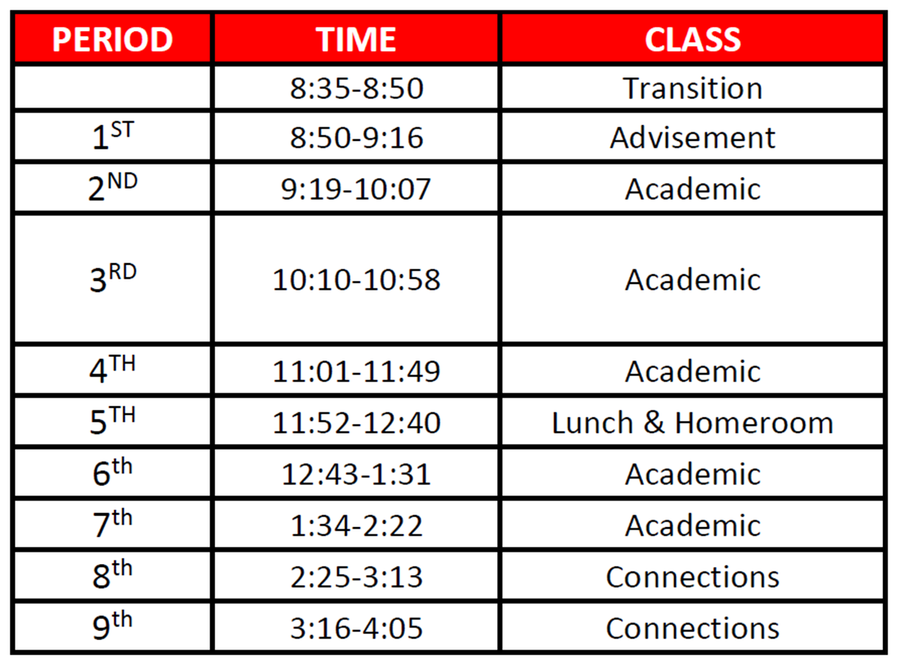
6TH GRADE BELL SCHEDULE

Slide 15

DISPOSITIVOS PERSONALES
En HMS, a todos los estudiantes de HMS se les asigna un dispositivo personal/portátil. Se alienta a los maestros a incorporar estrategias, desarrollar actividades y estructurar las aulas para que los estudiantes utilicen recursos digitales parte del tiempo, no necesariamente todos los días, para mejorar su experiencia de aprendizaje.
Los estudiantes recibirán un dispositivo y una bolsa para que su dispositivo pueda ser transportado de manera segura cuando estén en los pasillos y se muevan por todo el edificio. Por favor, reitere la importancia de que sus estudiantes cuiden su dispositivo. La cantidad de daños a los dispositivos de los estudiantes ha sido significativa y muchas veces no podemos reemplazarlos rápidamente.

Slide 16

RECOMENDACIONES DE CURSOS
Las recomendaciones para los cursos de sexto grado se hacen en la escuela primaria del estudiante de acuerdo con los criterios de ubicación establecidos por el condado de Fulton.

Slide 17
VERIFICACIONES DEL CURSO
Realizaremos dos verificaciones del curso:
1º: 27 de febrero (enviado a casa y visible en línea)
2do: 20 de marzo (solo online)
Los padres pueden hacer los siguientes ajustes a las verificaciones:
Un cambio de un curso avanzado a un curso de nivel
Un cambio en la selección de idiomas del mundo (francés/español)
Una solicitud de cambio en la opción de Artes Escénicas
¡Todos los cambios deben pasar por el enlace de Microsoft Forms!

Slide 18
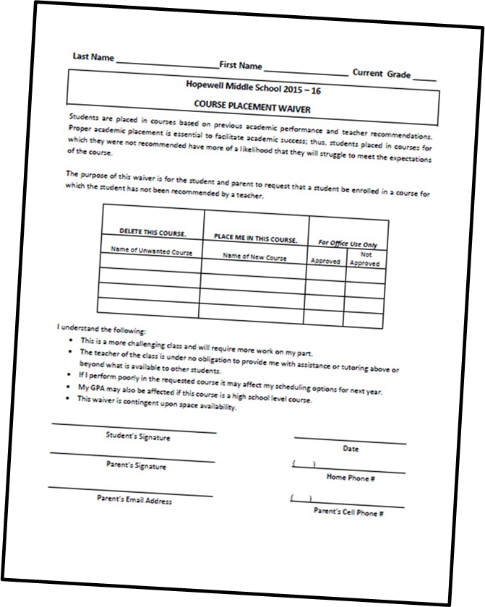
Si desea que su estudiante tome un curso de nivel superior para el cual no fue recomendado, deberá proporcionar un documento firmado
RENUNCIA AL CURSO.
Los estudiantes no pueden renunciar a
Cursos TAG.
La colocación de TAG se realiza solo mediante pruebas.

Slide 19
DETALLES de TAG
• El programa TAG de la escuela intermedia es completamente diferente al de la escuela primaria. No hay clases "extraíbles".
• Ciencias y Estudios S. son las únicas clases TAG.
• Los estudiantes que se anoten como TAG serán colocados en una lista de .2 (TAG) para Matemáticas y ELA. Tenga en cuenta que estos no son cursos de TAG, sino que serán impartidos por un maestro certificado de TAG.
• TAG no es un programa para todos los alumnos. Los estudiantes sobresalientes no se colocan simplemente en todos los cursos de TAG.
• Los estudiantes de 6º grado deben cumplir con los requisitos de elegibilidad del distrito para TAG Ciencia y Estudios S. Su estudiante con altas capacidades, puede estar en ambos, uno o ninguno de estos cursos en función de sus datos/puntajes.
• Debe comunicarse con su escuela primaria si tiene preguntas sobre la elegibilidad.

Slide 20
Si tiene alguna pregunta sobre la ubicación de los cursos, diríjala a su escuela primaria de origen hasta el
22 de mayo de 2025.
Después de esta fecha, puede dirigir sus preguntas a HMS.

Slide 21
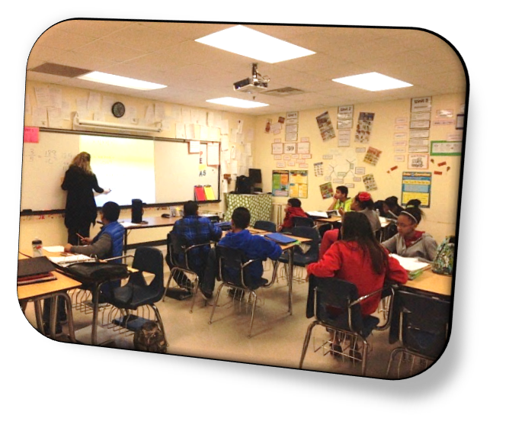
ACTIVIDADES ACADÉMICAS
CURSOS TRONCALES
Matemática
Ciencia
Ciencias sociales
Inglés
Idioma del Mundo O Lectura
*También se puede proporcionar clases de recuperación de matemáticas o lectura para brindar apoyo adicional a los estudiantes identificados.

Slide 22
NIVELES DE INSTRUCCIÓN
Se ofrecen los siguientes niveles de curso para los cursos de 6º grado:
A nivel
Avanzado (ELA y Matemáticas)
Acelerado (7º grado)
Team tought
TAG (Ciencias y Estudios Sociales)

Slide 23
LEVELS OF INSTRUCTION
Los cursos On-Level, Team taught y Resource cumplen todos los estándares educativos de Georgia.
Los cursos Avanzados típicos cubren todos los estándares educativos de Georgia y son más rigurosos y dinámicos que el curso On-Level.
Los cursos acelerados son para estudiantes que trabajan con un año o más de antelación.

Slide 24

MATEMÁTICA
  Los cursos de Matemáticas 6, Enseñanza en equipo y Recursos cubren todos los estándares de matemáticas de 6º grado.
  Math 6 Advanced cubre todos los estándares de 6º grado con varios estándares de 7º grado incorporados.
  Math 7 Advanced sería un curso para estudiantes en una pista acelerada y el curso cubre todos los estándares de matemáticas de 7º grado con varios estándares de 8º grado incorporados.
CURSOS
Matemáticas 6
Matemáticas 6 Avanzado
Matemáticas 7 Avanzado
Team tought
*Remedial Math or Reading may also be provided for additional support for identified students.

Slide 25
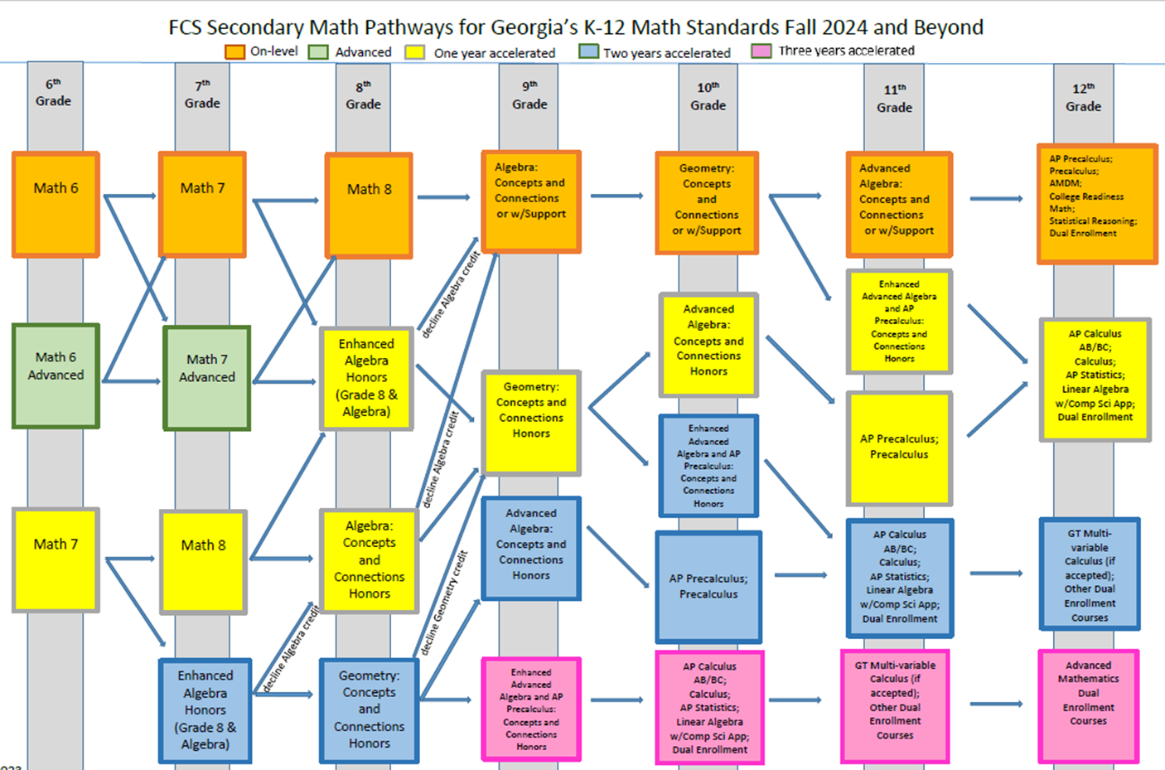
MATH

Slide 26
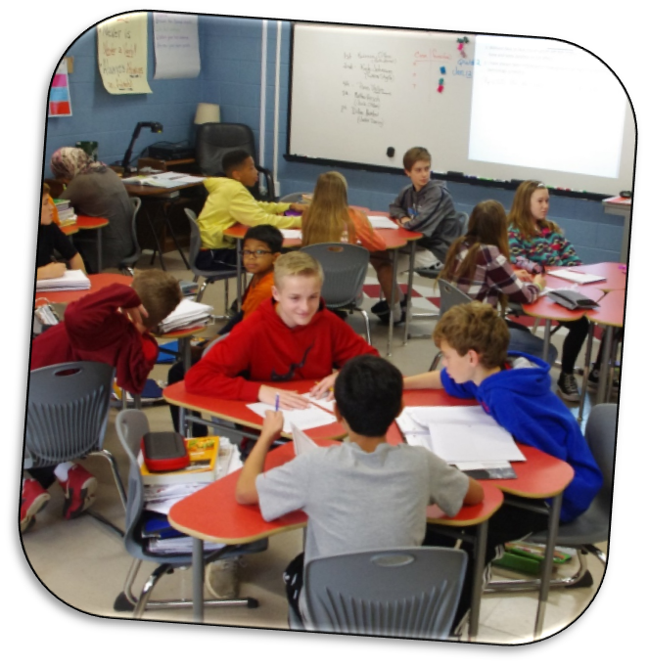
ARTES DEL LENGUAJE
CURSOS
On level
Avanzado
Acelerado (7º)
Team tought

Slide 27
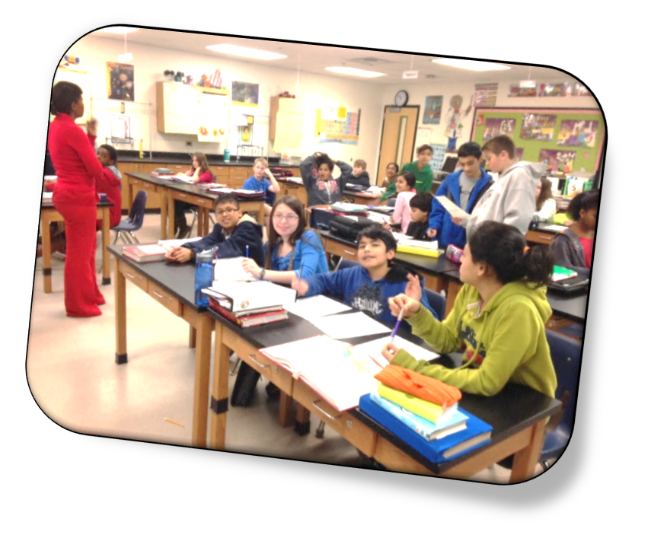
CIENCIA
COURSES
Ciencias de la Tierra
TAG
Enseñanza en equipo

Slide 28
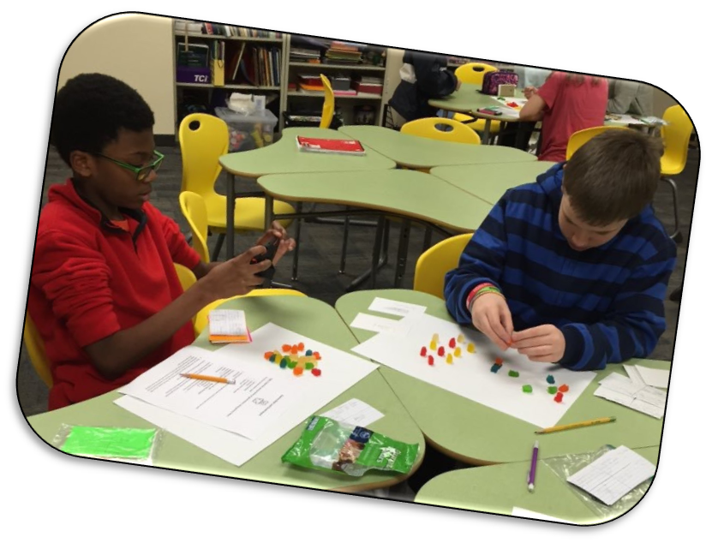
CIENCIAS SOCIALES
CURSOS
Estudios Sociales 6
TAG
Enseñanza en equipo

Slide 29

LECTURA
CURSOS
Lectura 6
Clases Co- impartidas
*También se puede proporcionar clases de recuperación de matemáticas o lectura para brindar apoyo adicional a los estudiantes identificados.

Slide 30
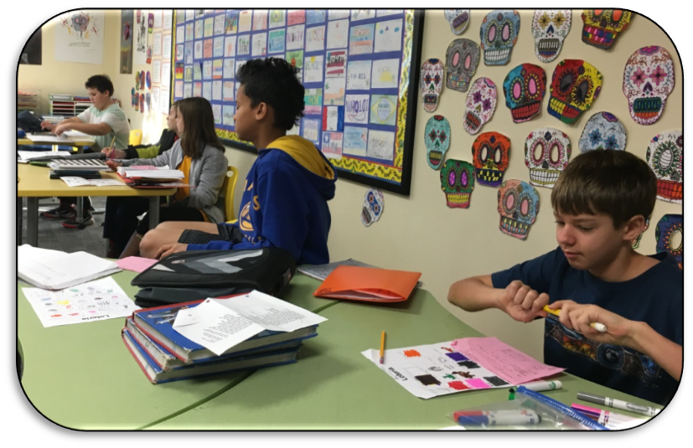
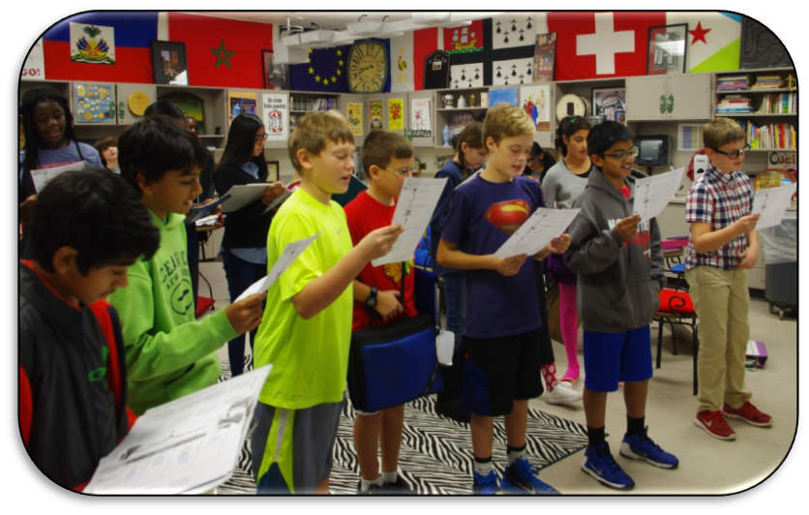
IDIOMA MUNDIAL
CURSOS
Español 6
Francés 6
Recomendamos que los hablantes nativos tomen un idioma diferente durante el año de 6º grado.

Slide 31
CLASIFICATORIOS DE IDIOMAS MUNDIALES
Para calificar para tomar un idioma mundial, los estudiantes deben cumplir con los siguientes criterios:
Lectura al nivel de grado basado en el indicador de lectura de los hitos del grado 4 O
iReady por encima del 35% NPR de mitad de año
** Permitimos exenciones en la lectura. Las habilidades de lectura sólidas son fundamentales para el éxito académico en todos los cursos.**

Slide 32
Estudiantes que toman lectura en 6º grado
pueden comenzar su
Estudio de Lenguas del Mundo
en los años siguientes.

Slide 33

Todos los estudiantes que completen con éxito el 7º y 8º grado de francés o español son elegibles
para recibir una unidad de crédito de NIVEL 1 de Idioma Mundial para graduarse de la escuela secundaria.
Los estudiantes deben aprobar LOS CUATRO semestres de ambos años para calificar.

Slide 34
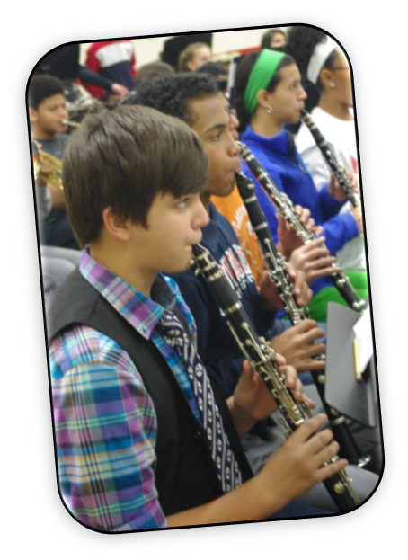
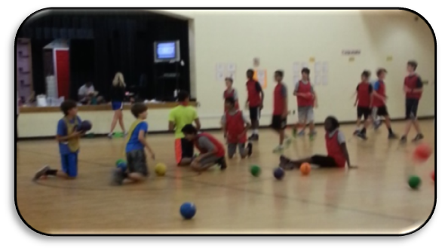
CONEXIONES
Los estudiantes tienen dos períodos de CONEXIONES todos los días.
Hay dos opciones para las conexiones.

Slide 35
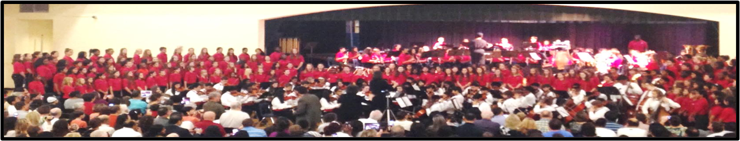
OPCIÓN 1: ARTES ESCÉNICAS
Todos los estudiantes tendrán dos períodos diarios de Conexiones (Períodos 8 y 9)
1 año completo de Banda, Coro u Orquesta (4 trimestres)
1 semestre de Educación Física/Salud
Otras 2 ofertas de cursos de los siguientes:
• Artes Visuales •Clase STEM (Ciencias ABE)
• Explorando la agricultura • Habilidades de investigación en la biblioteca
Todos los estudiantes toman Career Awareness

Slide 36
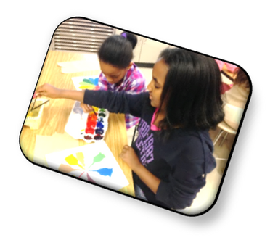
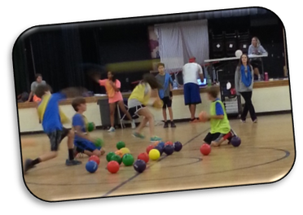
OPCIÓN 2: CONEXIONES GENERALES
Todos los estudiantes tendrán dos períodos diarios de Conexiones (Períodos 8 y 9)
1 año completo de Educación Física/Salud (4 trimestres)
Otras 4 ofertas de cursos de los siguientes:
• Artes Visuales •Clase STEM (Ciencias ABE)
• Explorando la agricultura • Habilidad de investigación en la biblioteca
Todos los estudiantes toman Career Awareness
* Las conexiones cambian cada 9 semanas! *

Slide 37
SERVICIOS DE CONSEJERÍA
Consejería Individual/en Grupos Pequeños
Orientación en el aula
Coordinación de:
•Conferencias de Padres/Maestros • Ayuda para el Manejo del Estrés
• Referencias a agencias externas • Ayuda organizacional
•Programas de Carrera • Orientación para Nuevos Estudiantes
•Mentoría • Programas de Transición
Consulta en:
• Reuniones de RtI • Reuniones del IEP • Conferencias de Padres/Maestros/Estudiantes
• Asuntos de disciplina • Disputas entre compañeros • Establecimiento de metas académicas

Slide 38

ENCONTRAR UN EQUILIBRIO

Slide 39

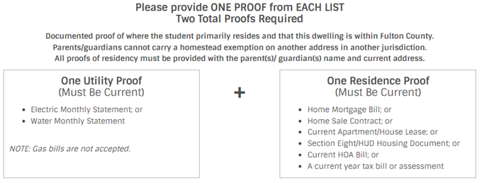
PLANIFICACIÓN CON ANTICIPACIÓN
Comprobante de residencia&
Se requerirán vacunas actualizadas para todos los estudiantes de 6º grado

Slide 40
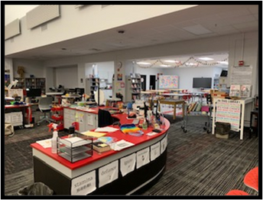
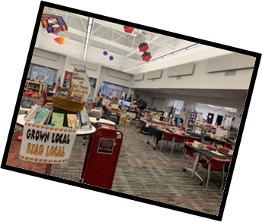
SERVICIOS DE MEDIA CENTER
  Actividades de Makerspace
  Apoyo en la búsqueda de un libro justo
  Una colección de más de 10.000 libros
  Recursos electrónicos para la investigación y la lectura
  Un espacio matutino para los estudiantes, que abre la mayoría de los días a las 7:45 a.m.
  Una zona desestresante para relajarse

Slide 41
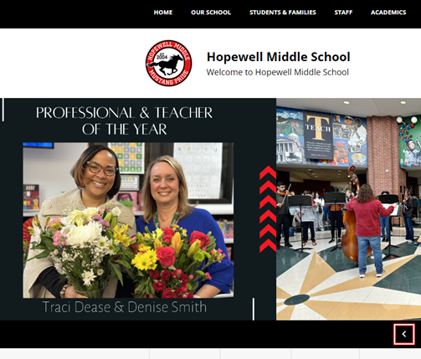
Comunicación de la escuela a la casa
•Campus Parent
•E-Mail
•Microsoft Teams/Canva
•Conferencias
•Reporte de notas-cada 4 Semanas y media
•Boletín Semanal
Página web:
www.fultonschools.org

Slide 42

Gracias por su participación!

